Slide 1
SLAM을 위한 Mapping 효율 최적화
2025.12.05.
남규범 120250323 https://github.com/HyeongwonHam/RL/tree/pybullet?tab=readme-ov-file
함형원 120250654 https://github.com/HyeongwonHam/RL

Slide 2
목차
프로젝트 주제 및 목표
환경 설명
설계 설명
알고리즘 설명
실험 환경
실험 결과
토의 및 결론

Slide 3
프로젝트 주제 및 목표
3 / 14
주제
SLAM을 위한 Mapping 효율 최적화
목표
로봇이 새로운 환경에서 SLAM을 수행할 때, 효율적으로 맵을 탐사할 수 있는 정책을 강화학습으로 학습한다.
기존 PPO의 한계인 부분 관측성을 해결하기 위해 History-PPO, Recurrent-PPO, CNN-PPO를 구현하고 성능을 분석한다.

Slide 4
State, Action, Reward(2D)
4 / 14
알고리즘의 학습 속도와 현실성을 검증하기 위해 두 가지 환경을 구성
State Space
에이전트의 상태는 38차원의 연속적인 값으로 정의
LiDAR(36차원): 에이전트 중심 360도 방향의 거리(최대 거리: 4). 0~1로 정규화
이전 행동(2차원): 이전 step의 선속도와 각속도
Action Space
에이전트의 행동은 2차원의 연속적인 값으로 정의
선속도: -1~1(최대 속도: 0.8 * 그리드 크기)
각속도: -1~1

Slide 5
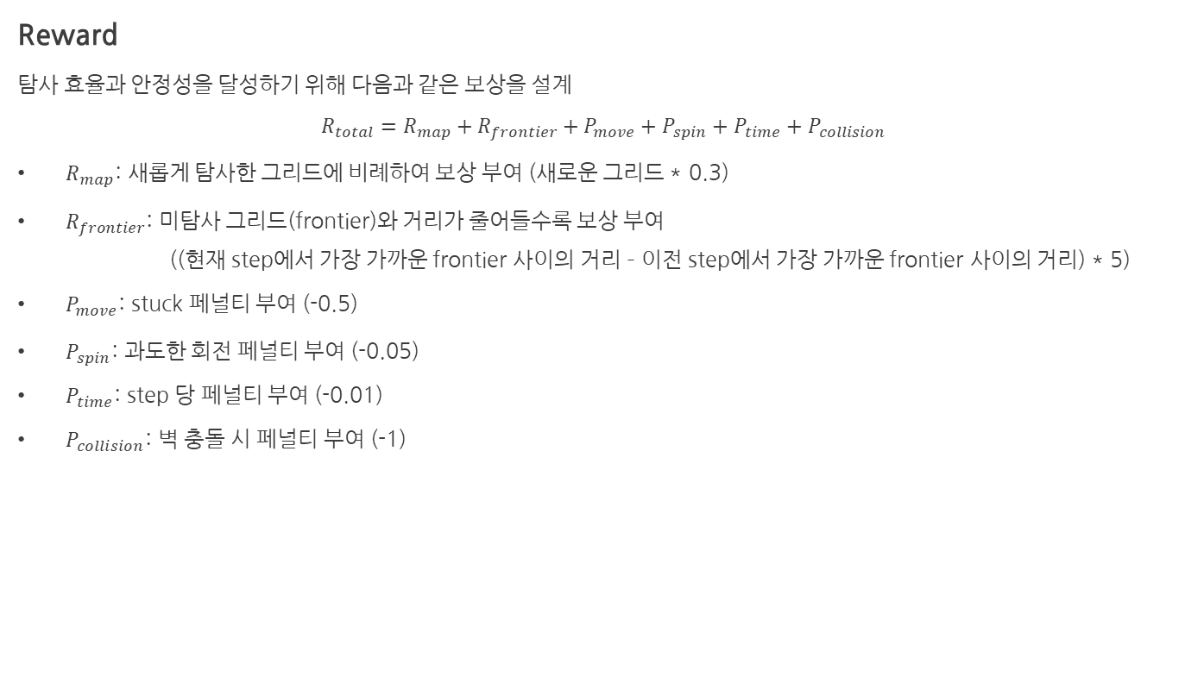
State, Action, Reward(2D)
5 / 14
Reward
탐사 효율과 안정성을 달성하기 위해 다음과 같은 보상을 설계
$$R_{total}=R_{map}+R_{frontier}+P_{move}+P_{spin}+P_{time}+P_{collision}$$
$R_{map}$: 새롭게 탐사한 그리드에 비례하여 보상 부여 (새로운 그리드 * 0.3)
$R_{frontier}$: 미탐사 그리드(frontier)와 거리가 줄어들수록 보상 부여 ((현재 step에서 가장 가까운 frontier 사이의 거리 – 이전 step에서 가장 가까운 frontier 사이의 거리) * 5)
$P_{move}$: stuck 페널티 부여 (-0.5)
$P_{spin}$: 과도한 회전 페널티 부여 (-0.05)
$P_{time}$: step 당 페널티 부여 (-0.01)
$P_{collision}$: 벽 충돌 시 페널티 부여 (-1)

Slide 6
State, Action, Reward(3D)
6 / 14
State Space
Channels (2-Channel Image):
Occupancy Map: LiDAR 센서 데이터를 변환하여 장애물 및 점유 영역 표현.
Visit Map: 로봇 중심의 Visit History를 회전/크롭하여 사용.
Frame Stacking (N=4):
과거 4개의 프레임을 채널 방향으로 누적.
최종 입력 텐서 형태: (8, 32, 32)(2 channels * 4 frames).
목적: 로봇의 이동 속도, 가속도, 회전 상태 등 동적 정보를 CNN이 학습하도록 유도.
Action Space
Forward (0): 직진 (탐색 속도 유지)
Forward + Left (1): 좌측 완만하게 주행 (경로 수정)
Forward + Right (2): 우측 완만하게 주행 (경로 수정)
Spin Left (3): 제자리 좌회전 (막힌 길 탈출/방향 전환)
Spin Right (4): 제자리 우회전 (막힌 길 탈출/방향 전환)
선택된 Action을 선속도와 각속도로 변환.
Differential Drive Kinematics를 통해 좌/우 바퀴 속도로 매핑하여 PyBullet 시뮬레이션에 사용.

Slide 7
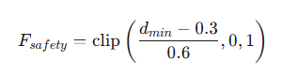
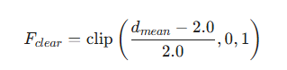
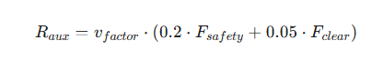
State, Action, Reward(3D)
7 / 14
Reward
1. 핵심 탐색 보상
Coverage : 미탐험 지역(Frontier) 방문 시 격자당 +0.1 부여 .
Stagnation : 정보 획득 실패 시, 시간 경과에 비례하여 벌점 가중. Local Optima 탈출 유도.
Terminal (종료 조건):
Success: 전체 맵의 45% 이상 방문 시 +5.0 (보너스).
Failure: 충돌(Collision) 또는 전복 시 -10.0 (패널티).
2. 주행 보조 보상 (Auxiliary Navigation Reward)
Objective: 희소한 탐색 보상을 보완하고 매끄러운 주행을 유도 (Reward Shaping).
Safety & Clearance: 장애물 거리(d_min)와 전방 개방성(d_mean)을 기반으로 안전 점수 산출.
Velocity Guidance: "안전하고 넓은 곳"에서 "빠르게" 이동할수록 높은 가중치 부여.
Context-Aware Rotation:
장애물 근접 시: 회전(Spin)에 보너스 부여 (회피 유도).
개방된 공간: 불필요한 회전에 패널티 부여 (직진 유도).

Slide 8
PPO(2D)
8 / 14
Markov property 기반 모델
이전에 방문했던 위치를 인식하지 못하고 같은 구간을 반복하는 현상(looping) 발생
신경망 구조(MLP)
Actor Network
입력층: 38차원(LiDAR 36 + 이전 행동 2)
은닉층: 2개의 Fully connected layer(256 유닛)
활성화 함수: Tanh
출력층: 2차원(선속도, 각속도)
Critic Network
입력층: 38차원
은닉층: 2개의 Fully connected layer(256 유닛)
활성화 함수: Tanh
출력층: 1차원(value)

Slide 9
H-PPO(Histroy-based PPO, 2D)
9 / 14
단일 프레임의 한계를 보완하기 위해 frame stacking 사용
최근 3개의 프레임을 사용하여 에이전트의 순간적인 속도, 가속도 파악
신경망 구조(Expanded MLP)
Actor Network
입력층: 114차원(38 * 3)
은닉층: 2개의 Fully connected layer(256 유닛)
활성화 함수: Tanh 함수
출력층: 2차원
Critic Network
입력층: 114차원
은닉층: 2개의 Fully connected layer(256 유닛)
활성화 함수: Tanh
출력층: 1차원

Slide 10
R-PPO(Recurrent PPO, 2D)
10 / 14
RNN인 GRU(Gated Recurrent Unit) 도입
hidden state를 통해 장기 기억 유지
에이전트가 context 기억함
학습 시 16 step 단위로 BPTT(Backpropagation Through Time) 수행
신경망 구조(RNN)
Shared Feature Extractor
입력층: 38차원
Recurrent layer: GRU cell(38 → 256)

Slide 11
R-PPO(Recurrent PPO, 2D)
11 / 14
Actor Head
입력: GRU의 hidden state(256차원)
은닉층: 1개의 Fully connected layer(256 유닛) + Tanh
출력층: 2차원
Critic Head
입력: GRU의 hidden state(256차원)
은닉층: 1개의 Fully connected layer(256 유닛) + Tanh
출력층: 1차원

Slide 12
C-PPO(CNN PPO, 2D)
12 / 14
1N CNN과 frame stacking을 도입하여, 데이터에서 시간적, 공간적 패턴을 효과적으로 추출
과거 4개의 프레임을 통해 에이전트의 순간적인 속도, 가속도와 주변 환경의 변화 파악
신경망 구조(1D CNN)
Shared Feature Extractor
입력층: 4개의 채널 * 38차원
Convolution layer(kernal size: 3, stride: 2)
conv1: 4 → 64
conv2: 64 → 128
conv1: 128 → 128
flatten: 640차원

Slide 13
C-PPO(CNN PPO, 2D)
13 / 14
Actor Head
입력: 640차원
은닉층: 1개의 fully connected layer(512 유닛) + ReLu
출력층: 2차원 + Tanh
Critic Head
입력: 640차원
은닉층: 1개의 fully connected layer(512 유닛) + ReLu
출력층: 1차원

Slide 14
Hyperparameter(2D)
14 / 14
파라미터 | PPO | H-PPO | R-PPO | C-PPO | 비고
Discount factor | 0.99 | 0.99 | 0.99 | 0.99
Learning rate | 0.0003 | 0.0003 | 0.0003 | 0.0001
PPO clip range | 0.2 | 0.2 | 0.2 | 0.15
Update interval | 2048 | 2048 | 2048 | 4096 | 정책 업데이트 주기
K-epochs | 10 | 10 | 10 | 5
Batch size | 64 | 64 | N/A | 512
Entropy coefficient | 0.01 | 0.01 | 0.01 | 0.025 | 탐험 장려
Frame stack | 1 | 3 | 1 | 4
Sequence length |  |  | 16 |  | BPTT

Slide 15
RPPO (3D)
15 / 14
신경망 구조(CNN, GRU)
Shared Feature Extractor
입력층: (8, 32, 32) 의 Frame-Stack Image
CNN : (Conv 2D*3 -> Linear -> 512)
Recurrent layer: GRU cell(512 → 384)
Actor Head
Linear hidden_dim → 512 + ReLU
Linear 512 → 5 (Discrete Action logits)
Critic Head
Linear hidden_dim → 512 + ReLU
Linear 512 → 1
.

Slide 16
CPPO (3D)
16 / 14
Shared Feature Extractor
Conv2d: in 8 → 64, kernel 3, stride 2, padding 1 + ReLU
Conv2d: 64 → 128, kernel 3, stride 2, padding 1 + ReLU
Conv2d: 128 → 128, kernel 3, stride 2, padding 1 + ReLU
Flatten → Linear → ReLU → 512차원 feature
Actor Head
Linear -> 512 + ReLU
Linear -> 512 + ReLU
Linear 512→5 (Discrete 5-action logits)
Critic Head
Linear 512→512 + ReLU
Linear 512→512 + ReLU
Linear 512→1 (state value)

Slide 17
Hyperparameter(3D)
17 / 14
파라미터 | R-PPO | C-PPO | 비고
Discount factor | 0.99 | 0.99
Learning rate | 1e-4 | 1e-4 | Adam Optimizer
PPO clip range | 0.15 | 0.15
Update interval | 4096 | 4096 | 정책 업데이트 주기
K-epochs | 5 | 5
Batch size | 512 | 512
Entropy coefficient | 0.015 | 0.025 | 탐험 장려
Frame stack | 4 | 4
Sequence length

Slide 18
실험 설정
18 / 14
알고리즘 Ablation Study용 2D 환경과 Real-Time Simulation을 위한 3D 환경 병행 실험
구분 | 2D Simulation | 3D Simulation
환경 | Pygame | Pybullet
물리 모델 | Kinematics(기구학) - 관성, 마찰 무시 - 입력 속도가 즉시 변위로 반영 | Dynamics(동역학) - 관성, 마찰 적용 - 급정거/급회전 시 미끄러짐 발생
센서 (LiDAR) | Ideal Ray-casting - 노이즈 없는 거리 - 2D 평면 감지 | 3D Ray-casting - 로봇의 기울기(Pitch/Roll) 영향 받음 - 3D Mesh 충돌 기반 거리 계산
로봇 모델 | 단순 원형 에이전트 | R2D2 (URDF Model) - 차동 구동(Differential Drive) 메커니즘
연구 목적 | 제안 알고리즘(H/R-PPO)의 논리적 유효성 검증 (PoC) | 실제 주행 환경에서의 Sim-to-Real Gap 최소화 및 검증
실험 내용 | PPO 알고리즘별 실험 진행 | 2D 실험에서 성능이 좋았던 R-PPO, C-PPO 적용 실험 진행

Slide 19
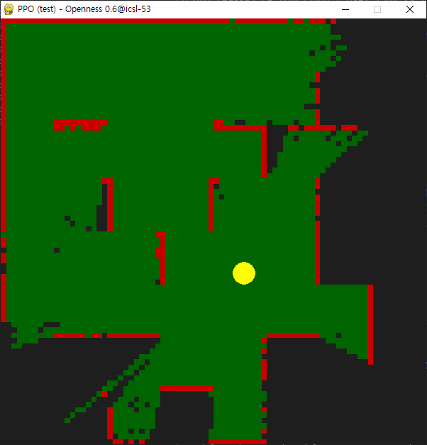
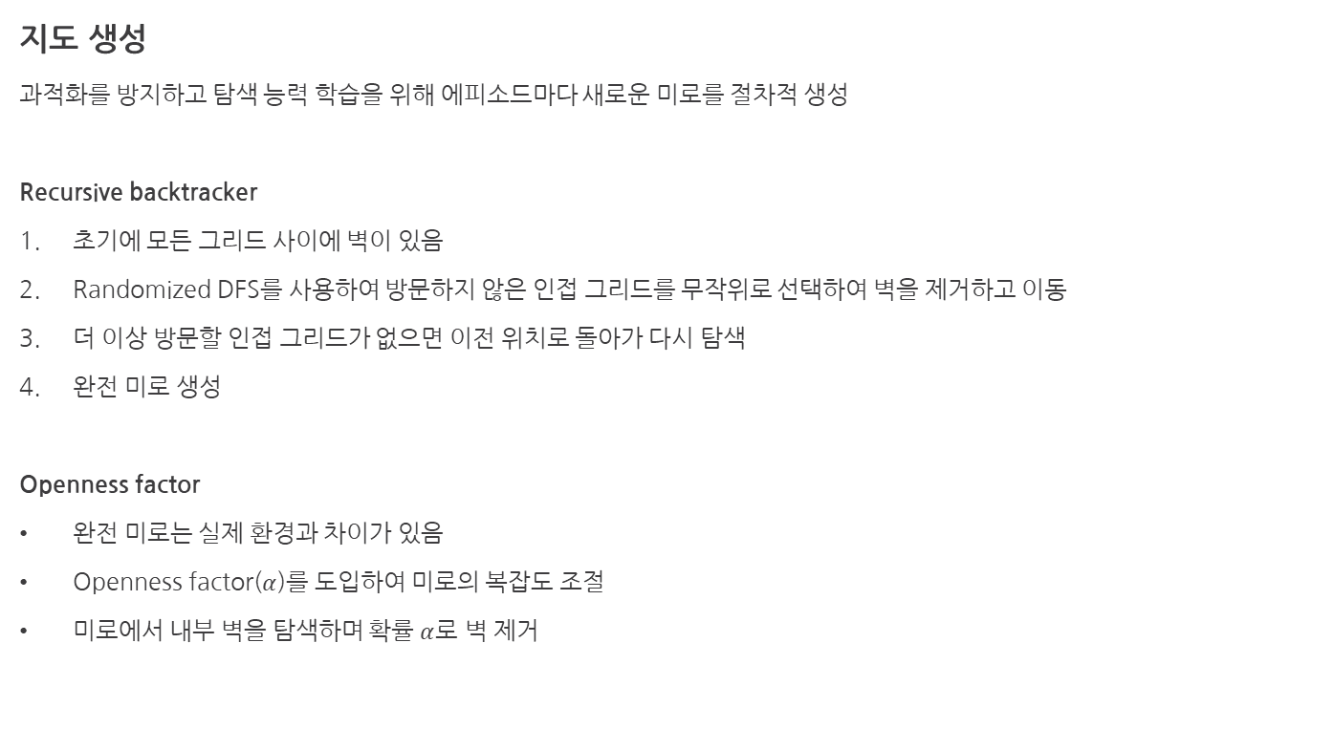
실험 환경(2D)
19 / 14
지도 생성
과적화를 방지하고 탐색 능력 학습을 위해 에피소드마다 새로운 미로를 절차적 생성
Recursive backtracker
초기에 모든 그리드 사이에 벽이 있음
Randomized DFS를 사용하여 방문하지 않은 인접 그리드를 무작위로 선택하여 벽을 제거하고 이동
더 이상 방문할 인접 그리드가 없으면 이전 위치로 돌아가 다시 탐색
완전 미로 생성
Openness factor
완전 미로는 실제 환경과 차이가 있음
Openness factor($α$)를 도입하여 미로의 복잡도 조절
미로에서 내부 벽을 탐색하며 확률 $α$로 벽 제거

Slide 20
실험 환경(2D)
20 / 14
센서
Geometric Ray-casting
에이전트 중심에서 방출되는 36개의 LiDAR와 미로의 벽을 연립하여 교점 계산
LiDAR는 360도를 10도 간격으로 스캔
Mapping & Coverage 계산
에이전트가 환경을 효과적으로 탐색한 정도 정량화
LiDAR가 측정한 거리를 지도로 변환하기 위해 Bresenham 알고리즘 사용
전체 그리드와 에이전트가 센서를 통해 확인한 그리드의 비율 계산
기구학 및 충돌
선속도, 각속도는 0.1초마다 변위로 변환되어 위치 갱신
에이전트의 반지름을 0.22m로 설정하여, 에이전트 중심과 벽의 거리가 반지름보다 작으면 충돌 판정

Slide 21
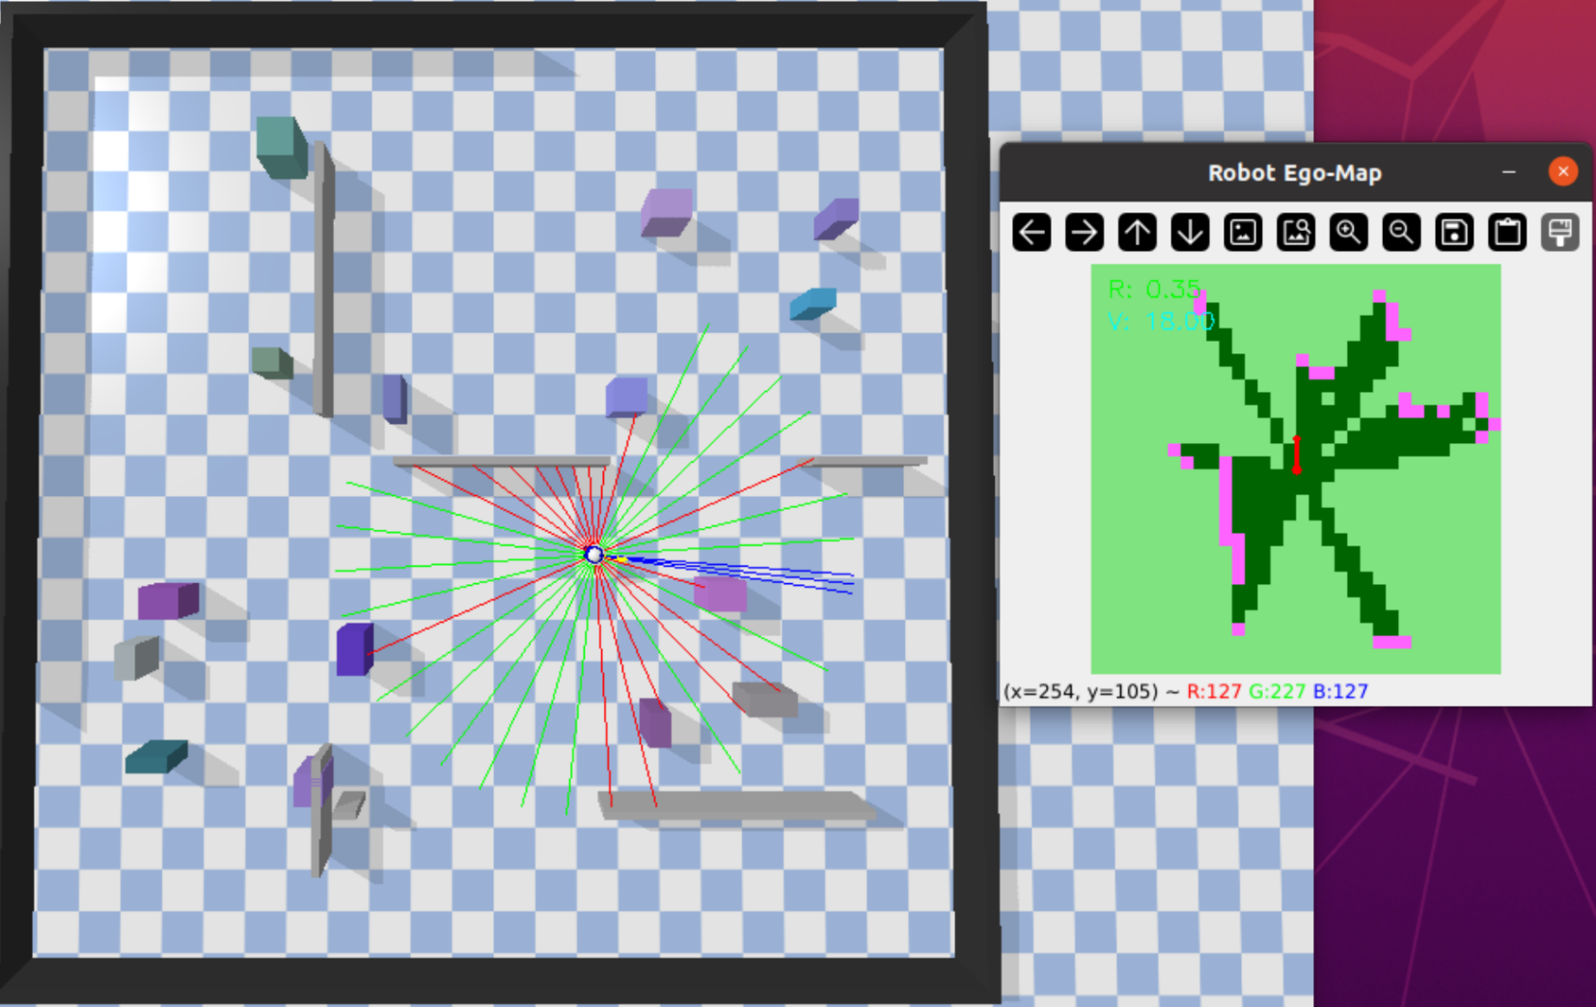
실험 환경(3D)
21 / 14
환경 구성
Ray Casting 기반 라이다 센서와 Random Seed 별 장애물, 가벽 위치 초기화로 학습 다양성 확보

Slide 22
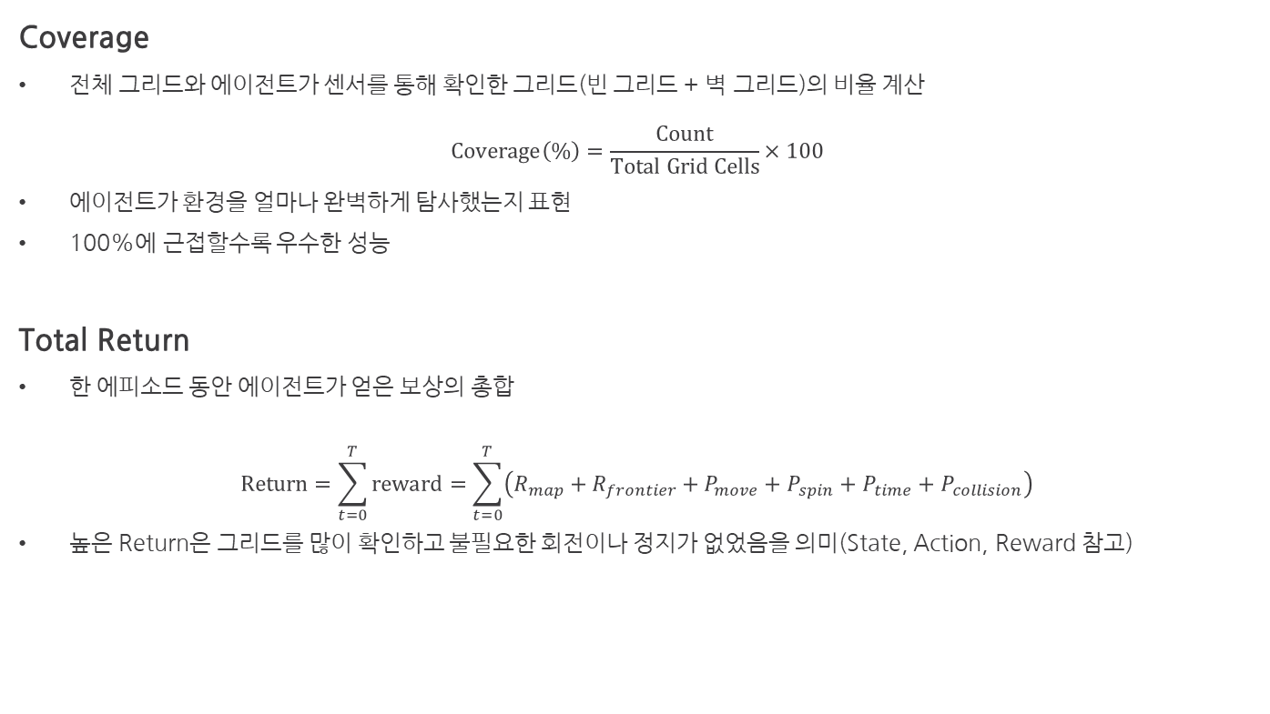
Evaluation Metric(2D)
22 / 14
Coverage
전체 그리드와 에이전트가 센서를 통해 확인한 그리드(빈 그리드 + 벽 그리드)의 비율 계산
$$Coverage\left(\%\right)=\frac{Count}{Total Grid Cells}×100$$
에이전트가 환경을 얼마나 완벽하게 탐사했는지 표현
100%에 근접할수록 우수한 성능
Total Return
한 에피소드 동안 에이전트가 얻은 보상의 총합
$$Return=\sum_{t=0}^{T}{reward}=\sum_{t=0}^{T}{\left(R_{map}+R_{frontier}+P_{move}+P_{spin}+P_{time}+P_{collision}\right)}$$
높은 Return은 그리드를 많이 확인하고 불필요한 회전이나 정지가 없었음을 의미(State, Action, Reward 참고)

Slide 23
Evaluation Metric(3D)
23 / 14
Category | Metric | Interpretation
1. 탐색 능력 | Coverage Reward (cov_rew_mean) | - 에피소드 내에서 밝혀낸 전체 지도 면적의 총량 - SLAM의 궁극적인 목표 달성도
2. 탐색 효율성 | Coverage per Step (cov_per_step_mean) | - Step 당 획득한 정보량 - 이 값이 높을수록 최적 경로로 빠르게 탐색했음을 의미
3. 주행 안정성 | Collision Rate (col_rew_mean) | - 에피소드 당 충돌 발생 빈도 - 물리 환경에서의 Robustness를 대변하는 지표
4. 동작 품질 | Auxiliary Reward (aux_rew_mean) | - 에이전트가 얼마나 "안전하고 빠르게” 주행했는지 평가 - 지연 없는 주행 패턴 분석용

Slide 24
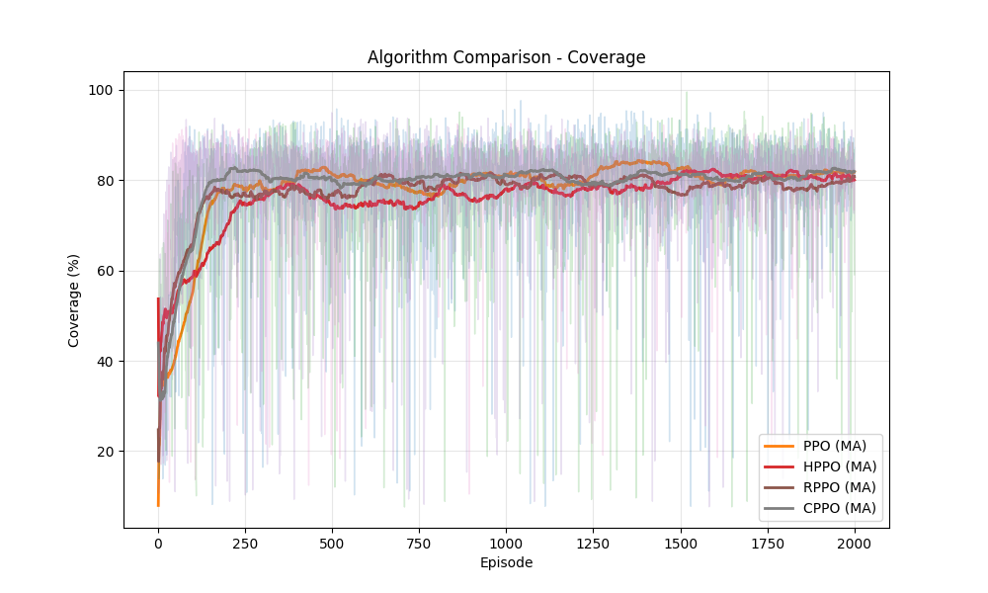
실험 결과 및 분석(2D) - Coverage
24 / 14
총 2000 에피소드 동안 PPO, H-PPO, R-PPO, C-PPO의 coverage와 total return을 비교함

Slide 25
실험 결과 및 분석(2D) - Coverage
25 / 14
총 2000 에피소드 동안 PPO, H-PPO, R-PPO, C-PPO의 coverage를 비교함
C-PPO, R-PPO
학습 시작 후 가장 가파른 곡선을 형성하며, 약 250 에피소드에 80%의 coverage에 도달함
RNN(R-PPO)의 장기 기억과 1D CNN(C-PPO)의 특징 추출이 미로의 구조를 빠르게 파악하고, 이전에 방문한 곳을 기억하여 중복 탐색 감소에 결정적인 역할을 한 것을 보여줌
PPO
단순 MLP임에도 불구하고 H-PPO보다 빠른 초기 학습 속도를 보이며, 약 500 에피소드에 80% coverage에 도달함
입력층의 차원이 작아 최적화가 빠르게 이루어진 것으로 사료됨
H-PPO
예상과 달리 PPO보다 느린 초기 학습 속도를 보이며, 최종 성능도 PPO와 유사하거나 약간 낮은 수준에 머무름
Frame stacking으로 입력층의 차원이 증가하였으나, 신경망 용량은 동일하여 학습 효율이 저하된 것으로 사료됨.
이미 상태에 포함된 이전 행동과 이전 프레임의 정보가 중복되어 이점을 제공하지 못함을 확인함.

Slide 26
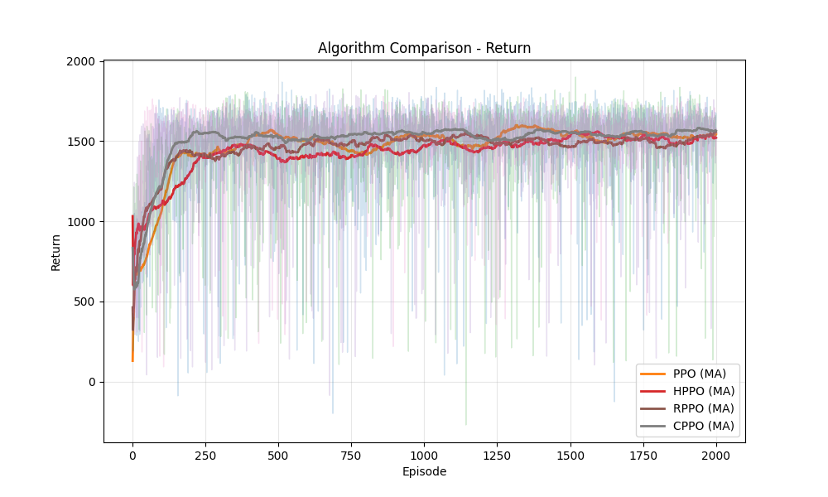
실험 결과 및 분석(2D) – Total Return
26 / 14
총 2000 에피소드 동안 PPO, H-PPO, R-PPO, C-PPO의 total return을 비교함

Slide 27
실험 결과 및 분석(2D) – Total Return
27 / 14
총 2000 에피소드 동안 PPO, H-PPO, R-PPO, C-PPO의 total return를 비교함
C-PPO, R-PPO
Total return 그래프에서도 가장 높은 위치를 유지하며, 학습 중반 이후 안정적인 흐름을 보임
불필요한 회전이나 충돌을 최소화하여 가장 효율적인 경로로 탐색하는 정책을 학습했음을 보여줌
PPO
C-PPO, R-PPO보다 느리게 total return이 상승하며, 다른 알고리즘과 비교하여 등락폭이 심함
최종적으로 다른 알고리즘과 유사한 수준의 total return을 기록함
H-PPO
PPO보다 느리게 total return이 상승함
Coverage와 마찬가지로, Frame stacking이 오히려 학습을 지연시켰음

Slide 28
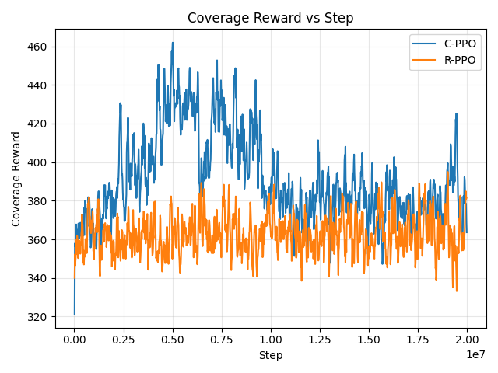
실험 결과(3D)
28 / 14
C-PPO(Blue)는 학습 초기부터 가파른 보상 상승세를 보이며 약 5M Step 시점에서 최고 보상 460점에 도달하여, 360점 대를 유지한 R-PPO(Orange) 대비 압도적인 맵 커버리지 성능을 기록함.
이는 물리 엔진(Pybullet) 환경에서 C-PPO의 Wide MLP와 Frame Stacking 구조가 RNN 기반인 R-PPO보다 로봇의 동적 상황과 지역적 특징을 파악하여 빠르게 영역을 확장하는 데 훨씬 유리함을 시사함.
후반부의 일부 변동성에도 불구하고, 최대 탐색 효율(Peak Performance) 기준으로 볼 때 본 연구의 SLAM 문제 해결에는 C-PPO가 가장 적합한 모델임이 입증됨.

Slide 29
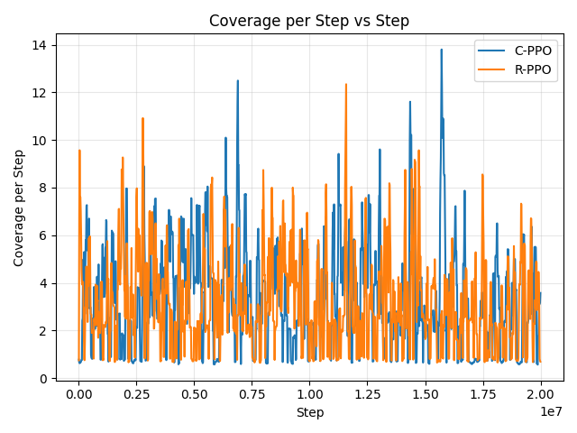
실험 결과 및 분석(3D)
29 / 14
C-PPO(Blue)는 최대 14에 달하는 높은 피크(Peak)를 기록하며 R-PPO(Orange) 대비 순간적인 탐색 효율이 월등히 높게 나타남.
이는 C-PPO가 넓은 미탐사 영역(Frontier)을 발견했을 때 주저 없이 빠르게 진입하여 맵을 확장하는 '폭발적인 탐색 능력'을 보유했음을 보여줌.
R-PPO가 비교적 낮은 변동폭으로 보수적인 탐색을 수행하는 반면, C-PPO는 높은 변동성을 감수하더라도 단위 시간당 정보 획득량을 극대화하는 전략을 효과적으로 학습하였으며, 이는 신속한 지도 작성이 요구되는 SLAM 미션의 목적에 더 부합하는 특성으로 판단됨.

Slide 30
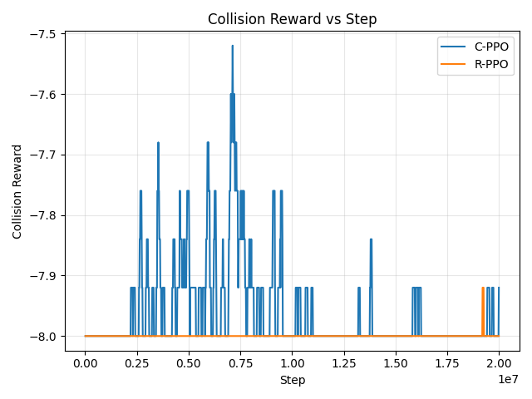
실험 결과 및 분석(3D)
30 / 14
R-PPO(Orange)는 학습 전 구간에서 최저점인 -8.0에 머무르며 대부분의 에피소드가 충돌로 종료되는 양상을 보임.
반면 C-PPO(Blue)는 간헐적으로 그래프가 -7.5 구간까지 상승하는 모습을 보이는데, 이는 에이전트가 충돌을 회피하고 에피소드를 끝까지 생존하는 빈도가 상대적으로 높았음을 나타냄.
관성으로 인한 미끄러짐이 심한 물리 엔진 환경에서, RNN 기반의 R-PPO보다는 즉각적인 관측에 반응하는 MLP 구조의 C-PPO가 장애물 회피 능력을 더 효과적으로 학습하여 물리적 안전성 확보에 유리한 것으로 해석됨.

Slide 31
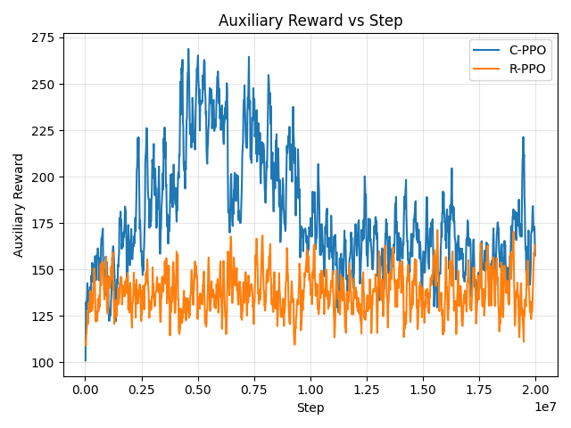
실험 결과 및 분석(3D)
31 / 14
C-PPO(Blue)는 학습 중반(약 500만 Step)까지 보상이 급격히 상승하여 최고 260점에 도달하는 뚜렷한 피크(Peak)를 형성함. 이후 점진적으로 하락하여 150~175점 구간에서 등락을 반복함.
R-PPO(Orange는 학습 전 구간에 걸쳐 130~150점 내외의 박스권에 머무르며, 큰 상승이나 하락 없이 일정한 수준을 유지하는 평탄한 양상을 보임.
Auxiliary Reward가 '안전하고 트인 곳으로 빠르게 이동'할수록 높아지는 지표임을 감안할 때, C-PPO는 학습 초중반에 장애물이 없는 개방된 공간을 찾아 고속으로 주행하는 탐색 정책'을 효과적으로 학습했음을 보여줌.
반면 R-PPO는 보상의 변화가 거의 없는 것으로 보아, 고속 주행보다는 저속으로 안전하게 이동하거나 제자리 회전 비중이 높은 신중한기동 을 고수한 것으로 해석됨. 이는 C-PPO가 R-PPO보다 월등히 높은 맵 커버리지 속도를 기록한 원인과도 직결됨.

Slide 32
실험 결과 및 분석(3D)
32 / 14
C-PPO(Blue)는 학습 중반(약 500만 Step)까지 보상이 급격히 상승하여 최고 260점에 도달하는 뚜렷한 피크(Peak)를 형성함. 이후 점진적으로 하락하여 150~175점 구간에서 등락을 반복함.
R-PPO(Orange는 학습 전 구간에 걸쳐 130~150점 내외의 박스권에 머무르며, 큰 상승이나 하락 없이 일정한 수준을 유지하는 평탄한 양상을 보임.
Auxiliary Reward가 '안전하고 트인 곳으로 빠르게 이동'할수록 높아지는 지표임을 감안할 때, C-PPO는 학습 초중반에 장애물이 없는 개방된 공간을 찾아 고속으로 주행하는 탐색 정책'을 효과적으로 학습했음을 보여줌.
반면 R-PPO는 보상의 변화가 거의 없는 것으로 보아, 고속 주행보다는 저속으로 안전하게 이동하거나 제자리 회전 비중이 높은 신중한기동 을 고수한 것으로 해석됨. 이는 C-PPO가 R-PPO보다 월등히 높은 맵 커버리지 속도를 기록한 원인과도 직결됨.

Slide 33
결론 및 보완(2D)
33 / 14
SLAM의 부분 관측성을 해결하기 위해, PPO와 PPO의 변형인 H-PPO, R-PPO, C-PPO의 성능을 분석함.
C-PPO
1D CNN을 통해 데이터에서 시간적, 공간적 특징을 추출하여 coverage, total return 모든 면에서 우수한 성능을 보임.
미로 환경에서 에이전트가 자신의 위치와 context를 이해함에 있어 CNN이 효과적임을 시사함.
R-PPO
GRU를 통해 데이터를 효과적으로 학습하여 C-PPO와 마찬가지로 coverage, total return 모든 면에서 우수한 성능을 보임.
미로의 분기점이나 루프를 기억함에 강점을 보임.
H-PPO
과거 프레임을 단순히 연결하는 H-PPO는 예상과 달리 PPO보다 학습 속도가 느리며 성능도 개선되지 못함
Curse of dimensionality가 최적화를 방해하고, 누적된 정보가 판단에 기여하지 못한 것으로 판단됨.
PPO
가벼운 신경망으로 생각보다 준수한 성능을 보였지만, 메모리의 부재로 성능의 등락폭이 심한 것을 확인함.

Slide 34
결론 및 보완(2D)
34 / 14
실험에서 다음과 같은 한계를 파악하고, 향후 연구 방향을 제안함.
H-PPO의 최적화 및 차원 축소
입력층의 차원이 증가하였으나 신경망의 용량이 제한적이어서 Curse of dimensionality를 겪음.
단순히 데이터를 연결하는 것 대신 Autoencodoer나 1D CNN을 사용하여 각 프레임의 특징을 추출하고 결합하거나 Attention mechanism을 도입하여 과거 프레임 중 중요한 시점에 가중치를 두는 방법으로 개선해야 함.
이상과 현실 간의 괴리
현재 환경은 노이즈가 없는 LiDAR를 사용하고 있지만, 실제 환경에서는 Gaussian noise가 포함되며, 반사 등 다양한 불확실성이 존재함.
환경에 노이즈와 결측을 의도적으로 추가하여, 불완전한 데이터에도 강인한 정책을 학습하도록 개선해야 함.
Localization의 의존성 부재
현재 시스템은 시뮬레이션의 Ground truth를 기반으로 Coverage, Return을 계산함.
실제 환경에서는 로봇이 스스로 Localization해야 하므로, 위치 오차가 발생할 수 있음.
위치에 노이즈를 추가하거나 LiDAR와 에이전트의 Odometry만으로 지도를 작성하고 위치를 보정하도록 목표를 고도화해야 함.
동적 환경
정적 환경을 넘어 이동하는 장애물이 존재하는 환경에서도 실험이 필요함.

Slide 35
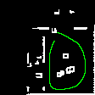
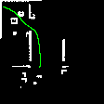
결론 및 보완(3D)
35 / 14
위 사진은 C-PPO, R-PPO 각각이 만든 지도의 Best Case들임. C-PPO는 미지 영역을 적극 탐색하여 상대적으로 R-PPO 대비 지도 전체의 윤곽을 완성함. 로봇의 가속도, 회전을 실제 물리환경에서 제어할 때 C-PPO의 Frame Stacking이 효율적인 것으로 보임.
또한 Auxiliary Reward에서 관측하였듯, R-PPO는 과거 충돌 기억에 과하게 의존하여 상대적으로 소극적인 탐색 전략을 학습한 것으로 보임.
Pybullet의 상대적으로 긴 처리시간으로 인해 최적에 가까운 하이퍼파라미터를 탐색하지 못 한 점이 아쉬움으로 남음. 또한 SLAM에서 Localization부분은 simulator의 Ground Truth를 제공받은 점 또한 추후 개선할 점임.

Slide 36
팀원
36 / 14
남규범(50%)
3D 환경 전체
함형원(50%)
2D 환경 전체
2D, 3D 환경의 GitHub가 분리되어 있으니 참고해주세요.

Slide 37
감사합니다

